Slide 1
CHỦ ĐỀ C
BÀI 4. LƯU TRỮ TRỰC TUYẾN

Slide 2
Hộp thư của em chứa rất nhiều email của nhiều người gửi đến. Khi cần tìm kiếm có thể phải mất rất nhiều thời gian. Theo em, làm thế nào để quản lý thư tốt nhất?
Em hãy trình bày các cách để gửi file từ máy tính của em sang máy tính của cô?
Cho biết ưu, nhược điểm cách làm của em?

Slide 3
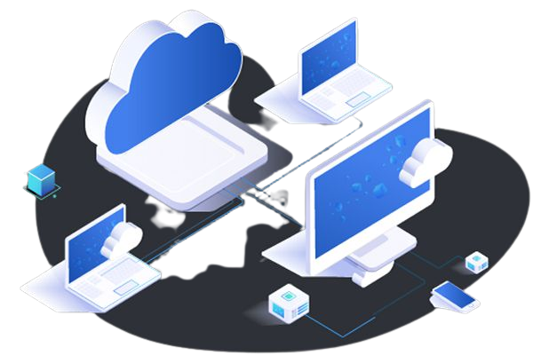
NỘI DUNG BÀI HỌC
1.Dịch vụ lưu trữ trực tuyến
2. Thực hành lưu trữ và chia sẻ dữ liệu trên Google
2. Lợi ích và lưu ý khi sử dụng lưu trữ trực tuyến

Slide 4
1. Dịch vụ lưu trữ trực tuyến
NV 1
Các nhóm thảo luận, viết câu trả lời theo nhóm vào phiếu học tập
NV 2
Đại diện của mỗi nhóm trình bày nhóm khác nhận xét, bổ sung, GV cho điểm cộng từng nhóm

Slide 5
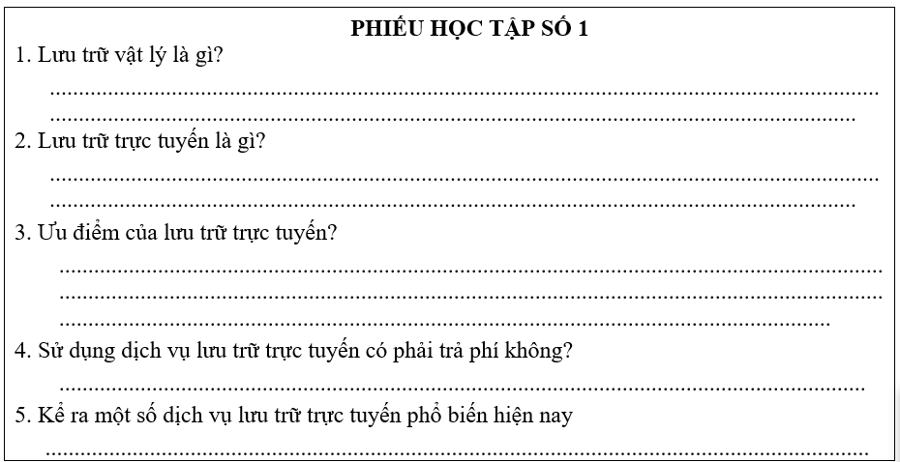
1. Dịch vụ lưu trữ trực tuyến

Slide 6
2. Thực hành lưu trữ và chia sẻ dữ liệu trên Google Drive
Lớp chia thành 5 nhóm
Tải và chia sẻ dữ liệu trên Google Driver
Các nhóm lần lượt tìm hiểu các dịch vụ lưu trữ trực tuyến: DropBox, OneDrive, Mega, Box, Mediafire.
NV 1
Nhóm 1 | DropBox
Nhóm 2 | OneDrive
Nhóm 3 | Mega
Nhóm 4 | Box
Nhóm 5 | Mediafire
Nội dung tìm hiểu gồm: Giới thiệu, cách lưu trữ và chia sẻ dữ liệu, ưu và nhược điểm

Slide 7
2. Thực hành lưu trữ và chia sẻ dữ liệu trên Google Drive
Lớp chia thành 5 nhóm
Tải và chia sẻ dữ liệu trên Google Driver
NV 1
Tóm tắt các nội dung tìm hiểu bằng một tệp văn bản và một tệp trình chiếu để thuyết trình trong 5 phút
Tạo thư mục trên Google có tên nhóm, tải và chia sẻ các file cho GV và các bạn trong lớp

Slide 8
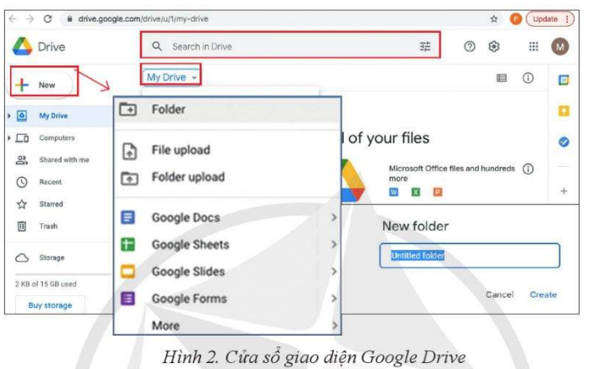
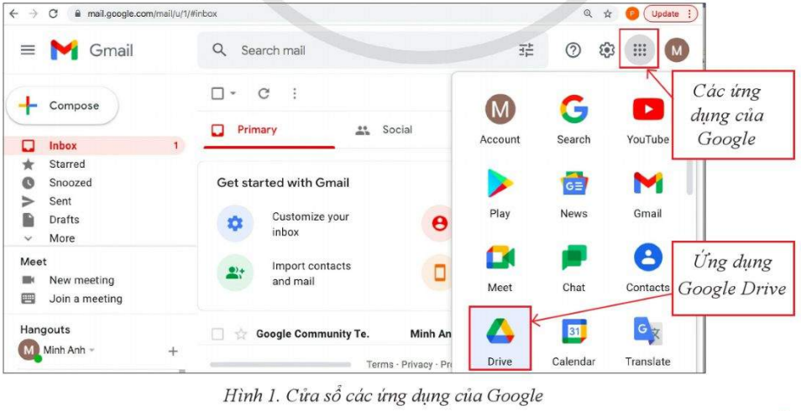
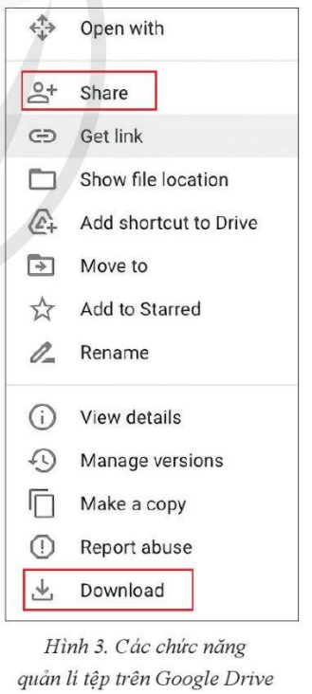
HƯỚNG DẪN NV1
Tải tệp lên Google Drive

Slide 9
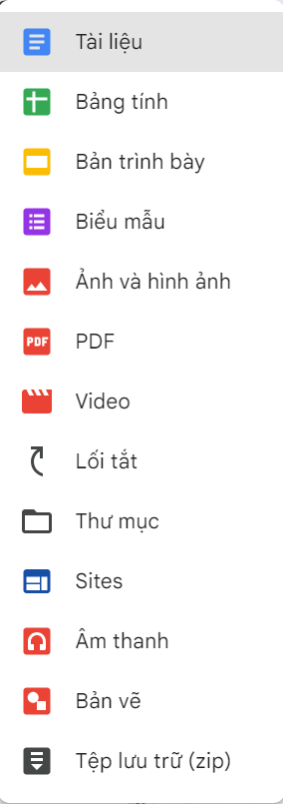
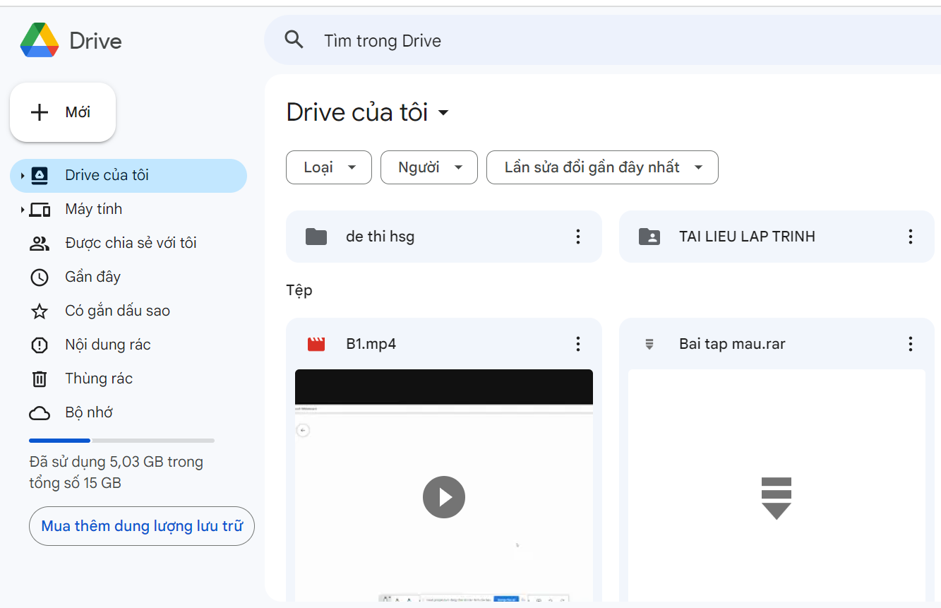
HƯỚNG DẪN NV2
Tìm kiếm tệp ở đây
Tìm kiếm, truy cập và cập nhật dữ liệu
Chọn loại tệp cần tìm kiếm

Slide 10
2. Lợi ích và lưu ý khi sử dụng lưu trữ trực tuyến
Lợi ích
Truy cập dữ liệu mọi nơi, mọi lúc, đồng bộ hóa các thiết bị
Chia sẻ tập tin với nhiều người dùng ở nhiều vị trí khác nhau
Sao lưu và khôi phục tệp dữ liệu sau thảm họa
Đảm bảo dữ liệu không bị mất

Slide 11
2. Lợi ích và lưu ý khi sử dụng lưu trữ trực tuyến
Lưu ý
Các dịch vụ lưu trữ đám mây có thể có những lỗ hổng bảo mật
Có thể có nhà cung cấp dịch vụ ngừng hoạt động
Thời gian đợi tệp tải lên hoặc tải xuống phụ thuộc vào tốc độ đường truyền

Slide 12
CÂU HỎI TRẮC NGHIỆM
Những trường hợp nào sau đây nên sử dụng lưu trữ trực tuyến?
A. Chia sẻ tệp dữ liệu cho nhiều người ở nhiều nơi.
CÂU 1
B. Giải phóng bộ nhớ cho máy tính.
C. Thiết bị lưu trữ dữ liệu không có kết nối Internet.
D. Truy cập tệp dữ liệu từ nhiều thiết bị.

Slide 13
CÂU HỎI TRẮC NGHIỆM
Lưu trữ trực tuyến là gì?
CÂU 2
A. Lưu trữ thông tin trên ổ đĩa cứng.
B. Lưu trữ thông tin trên USB.
C. Lưu trữ thông tin trên đám mây.
D. Lưu trữ thông tin trên bộ nhớ ngoài.

Slide 14
CÂU HỎI TRẮC NGHIỆM
Lưu trữ trực tuyến có những ưu điểm gì so với lưu trữ truyền thống?
CÂU 3
A. Khả năng truy cập dữ liệu từ bất cứ đâu.
B. Dữ liệu được bảo vệ tốt hơn.
C. Chi phí thấp hơn.
D. Khả năng lưu trữ lớn hơn.

Slide 15
BTVN
BTVN
VẬN DỤNG
Hãy mở tệp của một nhóm đã được chia sẻ trên Google Drive ở bài thực hành, bình luận hoặc sửa nội dung tệp và chia sẻ lại tệp này.
Chụp lại kết quả trước và sau khi làm của HS và gửi qua Padlet cho GV

Slide 16
THANK YOU FOR WATCHING!

